Slide 1


OCPA主题研讨会
紧凑型质子氦离子同步加速器设计和
关键束流动力学研究
报告人：
指导老师：
蓝一凡
方文程 研究员
SSRF
Notes:
各位老师好，我是来自上海光源的博士生蓝一凡，非常荣幸能够在本次OCPA主题研讨会上给各位老师，同学以及业内的各位同行们报告我的研究内容，我的报告题目是紧凑型质子氦离子同步加速器设计和关键束流动力学研究

Slide 2

SSRF
  研究背景-氦离子治疗
  同步加速器设计及关键问题研究
  Lattice设计和磁铁样机验证
  双粒子空间电荷效应分析和累积极限
  非相对论纵向束流动力学研究
  快速关断的慢引出设计
  总结和展望
目录
Notes:
报告内容主要分为以下三个部分，首先是研究背景

Slide 3
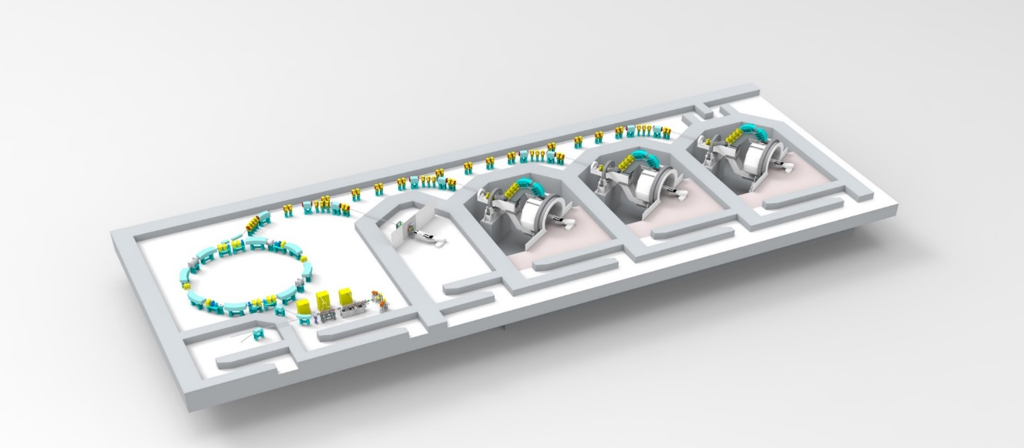
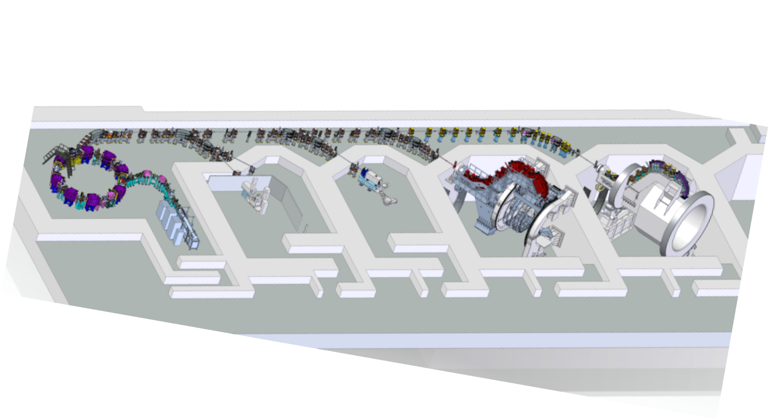
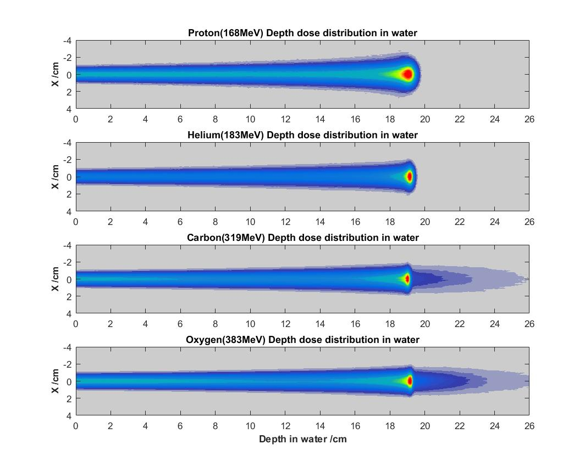
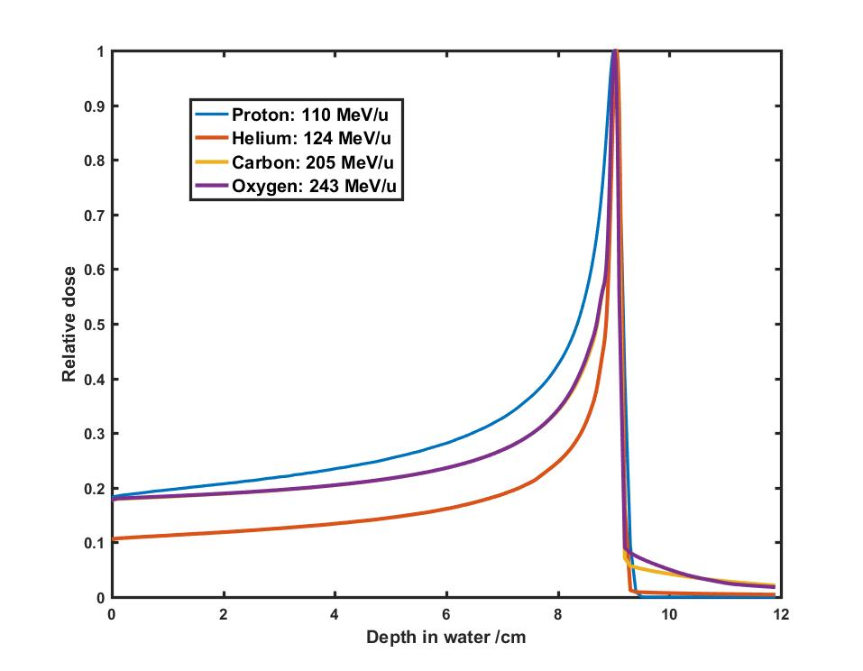
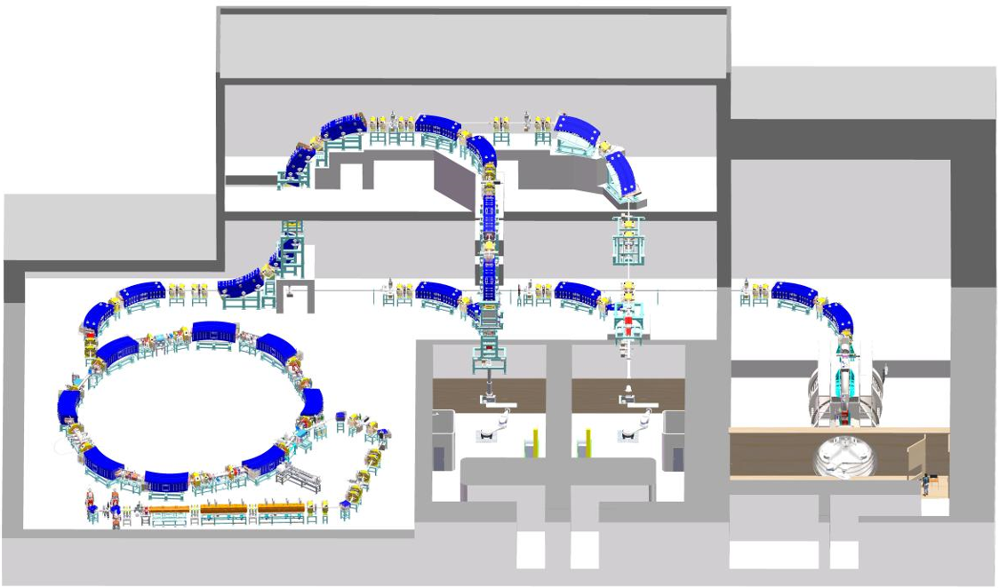
研究背景-氦离子治疗
粒子束治疗技术：精确度高、治愈率高、副作用小（Bragg peak），下一代装置追求更安全、更高效、更低成本；
氦离子治疗：横向伴影区小、无碎片化拖尾、二次中子散射低适用于儿童、RBE和LET特征更合理、成本与质子相当且远低于碳离子；
开展紧凑型质子氦离子一体机治疗装置研究 ！
氦离子治疗
紧凑型质子氦离子同步加速器!
质子治疗
碳离子治疗
Notes:
我们都知道粒子束治疗技术因其精度高、治愈率高、副作用小等特点得以迅速发展，目前最常用的粒子是质子和碳离子，而下一代先进粒子治疗装置必将向着更安全、更高效、更低成本的方向发展。
近年来科学界发现氦离子具有横向伴影区小、无碎片化拖尾、二次中子散射低等特点，这对儿童患者以及大脑等重要组织的治疗带来了极大的前景，并且随着各类关键技术的发展，目前氦离子治疗装置的建设规模和成本有望与目前质子治疗装置，完全符合下一代装置的发展趋势，在这样的背景下我们团队开展了针对紧凑型质子氦离子一体机治疗装置的研究，而我的研究重点也就是其中的同步加速器

Slide 4
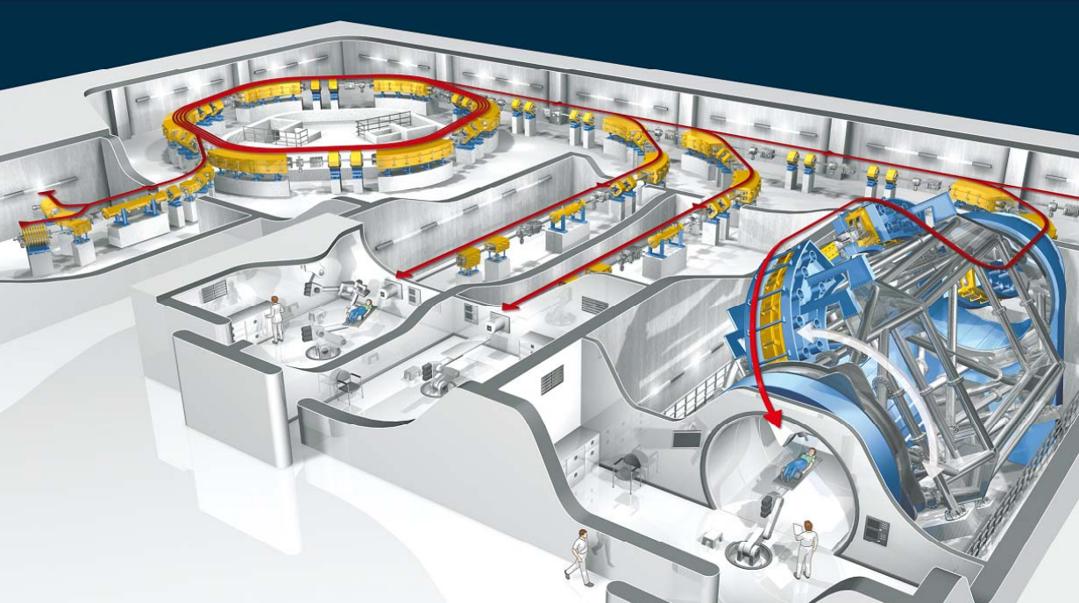
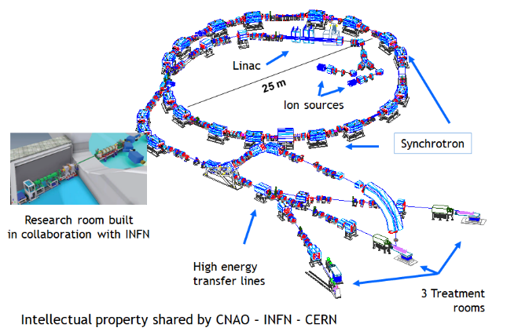
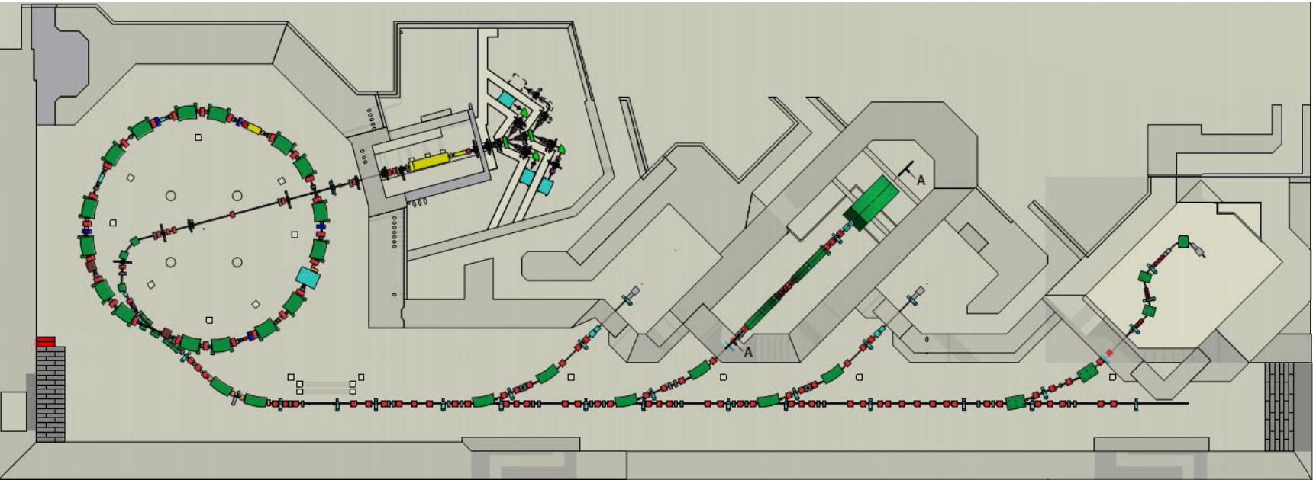
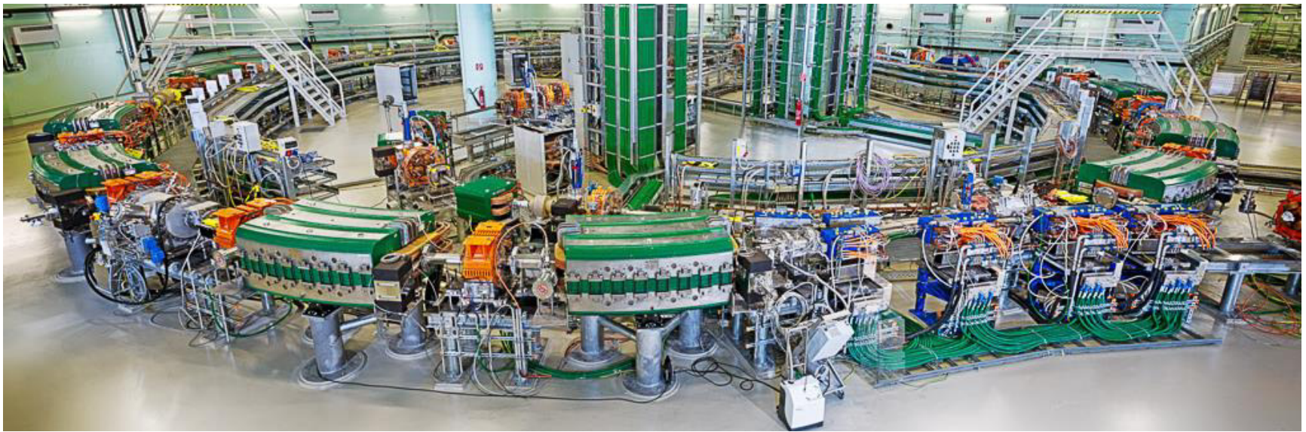

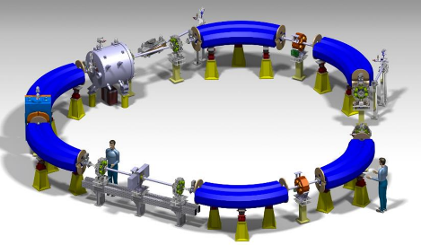
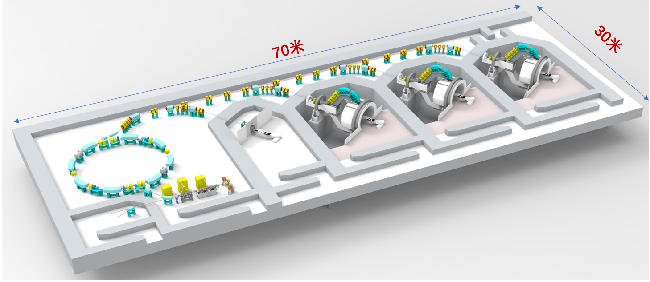
国内外研究现状-氦离子治疗
HIT：2021开展首次氦离子治疗
与RaySearch合作，首个商业TPS
CNAO：氦离子源安装完毕
氦离子治疗和射程验证研究
MedAustron：2022年He注入器完成调试，2023年开始装置调试
山东肿瘤医院碳-氦离子治疗装置
CERN质子氦离子一体机
高研院质子氦离子一体机
多粒子治疗装置和质子氦离子治疗专用装置
Notes:
在报告我的工作之前，首先看一下氦离子治疗的国内外研究现状，近些年来的氦离子治疗由欧洲的HIT团队走在世界前列，2021他们成功开展首例氦离子治疗，在这之后国内外各机构也相继开展了氦离子源安装和设备调试，但是这些装置都是针对碳离子治疗设计的，用来兼容氦离子治疗技术，2020年CERN的NIMMS团队首次发布针对氦离子设计的治疗装置方案，并且其初步设计黄皮书也即将发布，近几年这种质子氦离子一体机治疗装置同样也在国内兴起，我们团队就在其中之一

Slide 5
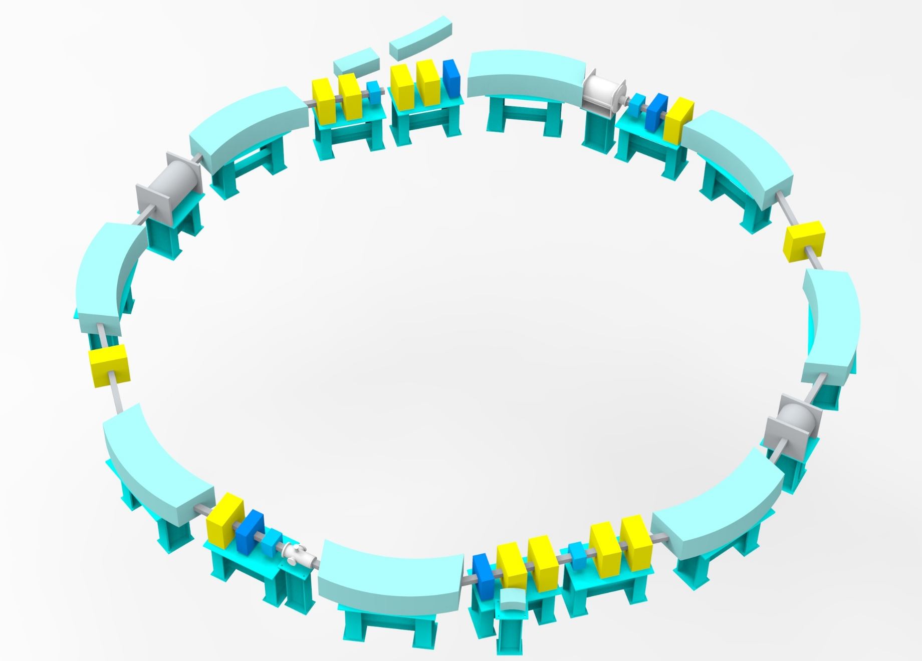
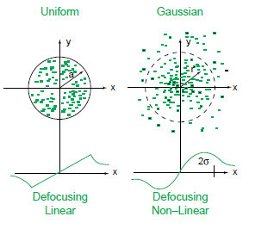
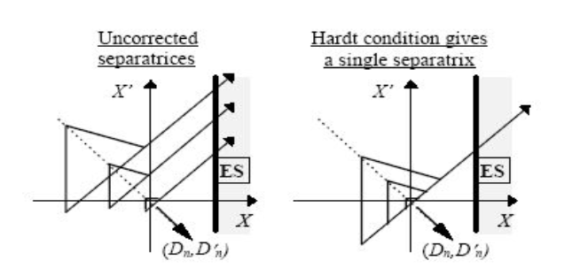
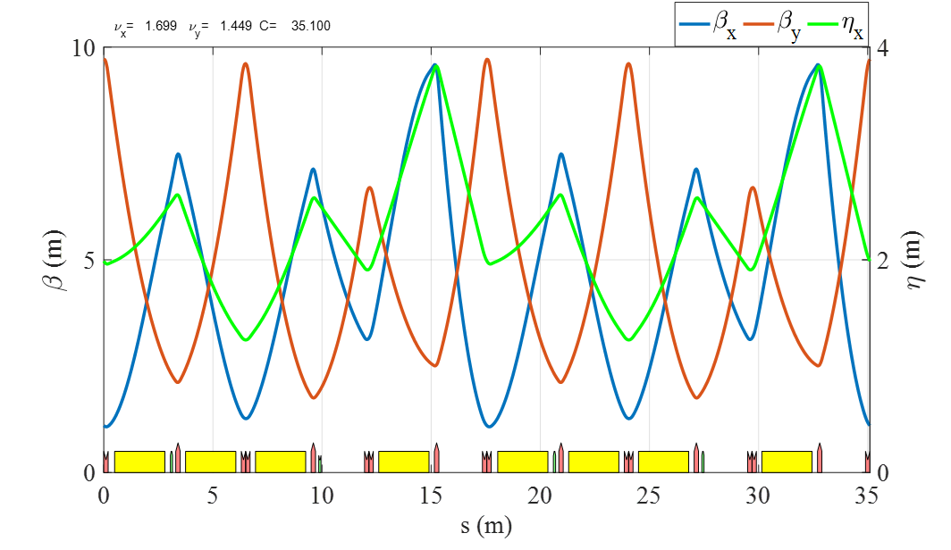

研究内容及目标概述
从氦离子同步加速器出发，针对紧凑型目标进行lattice设计（比肩质子）
对双粒子的空间电荷效应进行深入研究，探明紧凑型lattice下可容纳的粒子数目极限
针对低能强子加速器构建高精度的Ramping追踪模型，实现高效率的Ramping设计和模拟
针对线扫描的需求完成可快速关断慢引出设计方案，并实现高效率、高稳定性的引出
Notes:
然后是针对我的主要工作，紧凑型质子氦离子同步加速器中的关键问题进行讨论，该设计的研究内容和目标主要分为以下几个方面，首先我们需要针对紧凑型目标进行lattice设计，使其周长尽可能比肩质子环，然后在紧凑型lattice的基础上对注入和升能ramping过程进行物理设计，为了尽可能累积足够多的粒子，我们需要对两种粒子的空间电荷效应和高精度的Ramping过程进行深入的研究，去探明该设计可容纳的粒子数目极限，最后是针对高效率高稳定性的需求制定可快速关断的慢引出设计方案，并验证其可行性，

Slide 6
SSRF
  研究背景-氦离子治疗
  同步加速器设计及关键问题研究
  Lattice设计和磁铁样机验证
  双粒子空间电荷效应分析和累积极限
  非相对论纵向束流动力学研究
  快速关断的慢引出设计
  总结和展望
目录
Notes:
下面是该同步加速器目前的设计情况和其中的一些关键问题研究

Slide 7
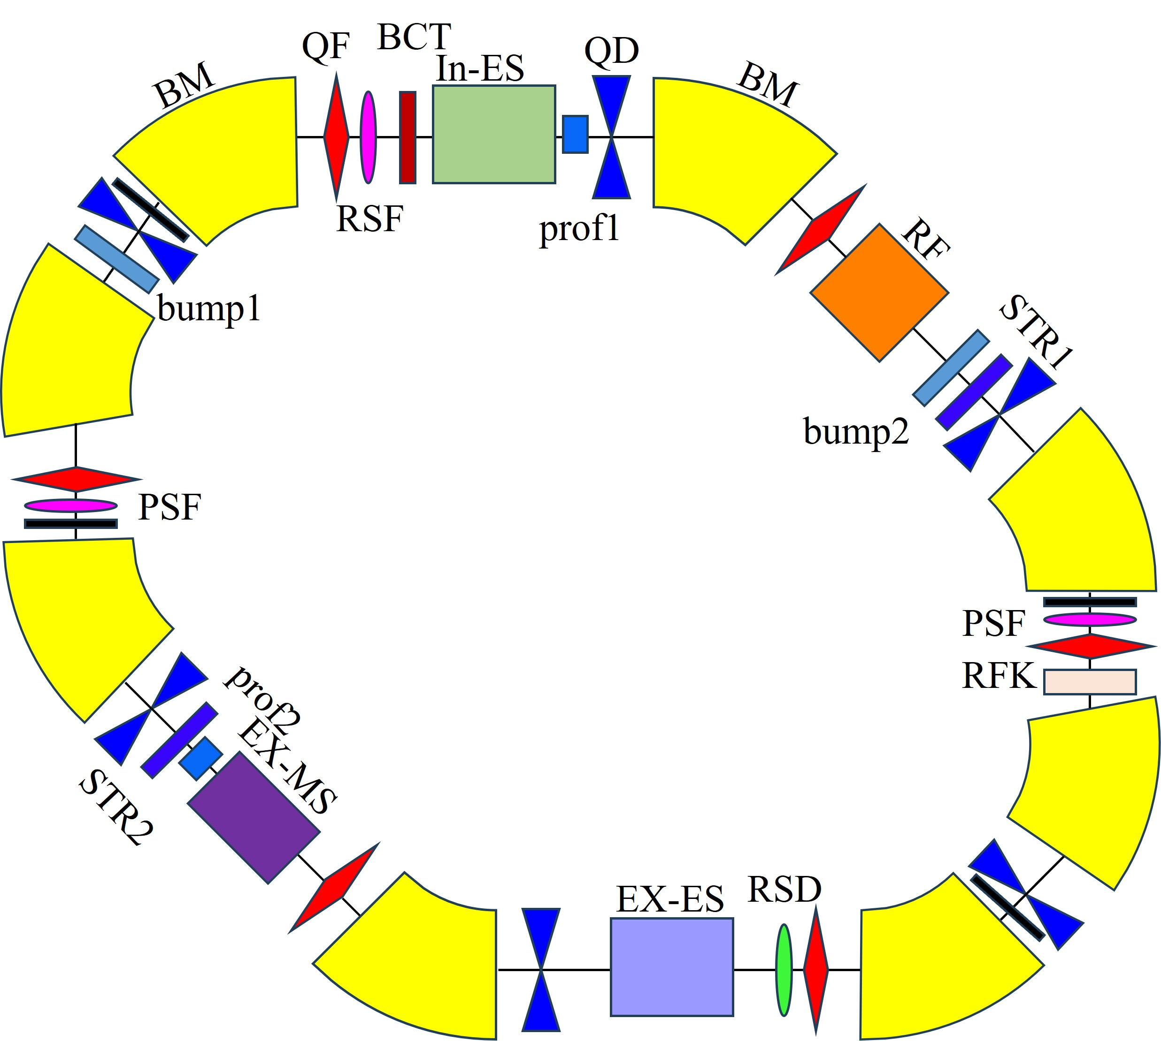
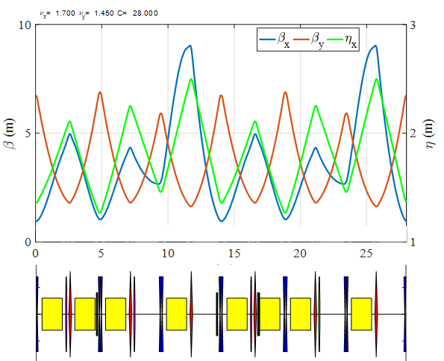

紧凑型Lattice设计
铁-钴合金材料的新型二级磁铁2.4T
设计目标+多目标优化算法—28米紧凑化方案
对βy进行特殊优化以降低高场二级铁的工程难度
 | Helium/Proton | SAPT(proton)
周长 (m) | 28 | 24.6
注入工作点(x/y) | 1.705/1.45 | /
引出工作点(x/y) | 1.67/1.46 | /
注入能量(MeV/u) | 8.1 | 7
最大能量(MeV/u) | 235/750 | 235
最大beta(x/y) m | / | /
最高二级磁场(T) | 2.4 | 1.65
最大累积粒子数 | / | /
Lattice主要参数表
28m-lattice布局及包络函数
Notes:
首先是紧凑型lattice设计，本设计基于8块新型的二级磁铁，利用多目标优化算法对lattice布局、周长上限、二极磁铁内外的 $β$ 函数等各类关键参数进行了多维度的优化和筛选，最终完成了一个周长仅为28m的超紧凑型质子氦离子同步加速器设计，其主要参数在这个表中列出，与国内首台质子治疗装置相比，该方案在仅增加了3.4m的情况下可以将核质比为2比4的氦离子加速到235mev/u的能量，对质子则能达到了750mev。值得注意的是，本方案对β函数进行了特殊优化，使得二级磁铁内的最大βy仅为5.5m，这可以在保持充足的接受度的同时显著降低二级铁的气隙高度，使得该高场二级铁的工程难度得以降低，提高了可行性

Slide 8
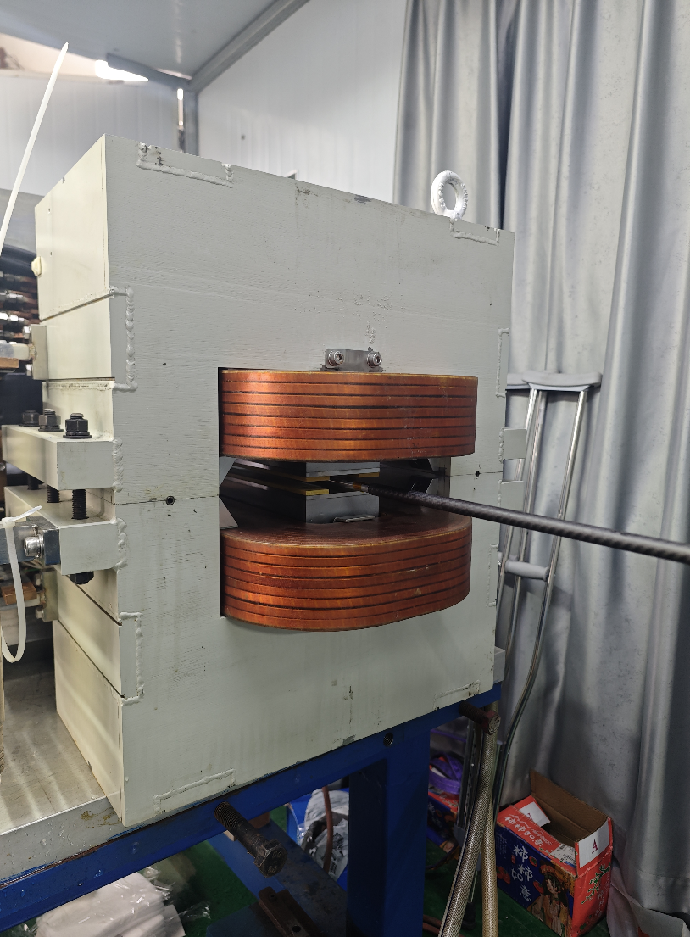
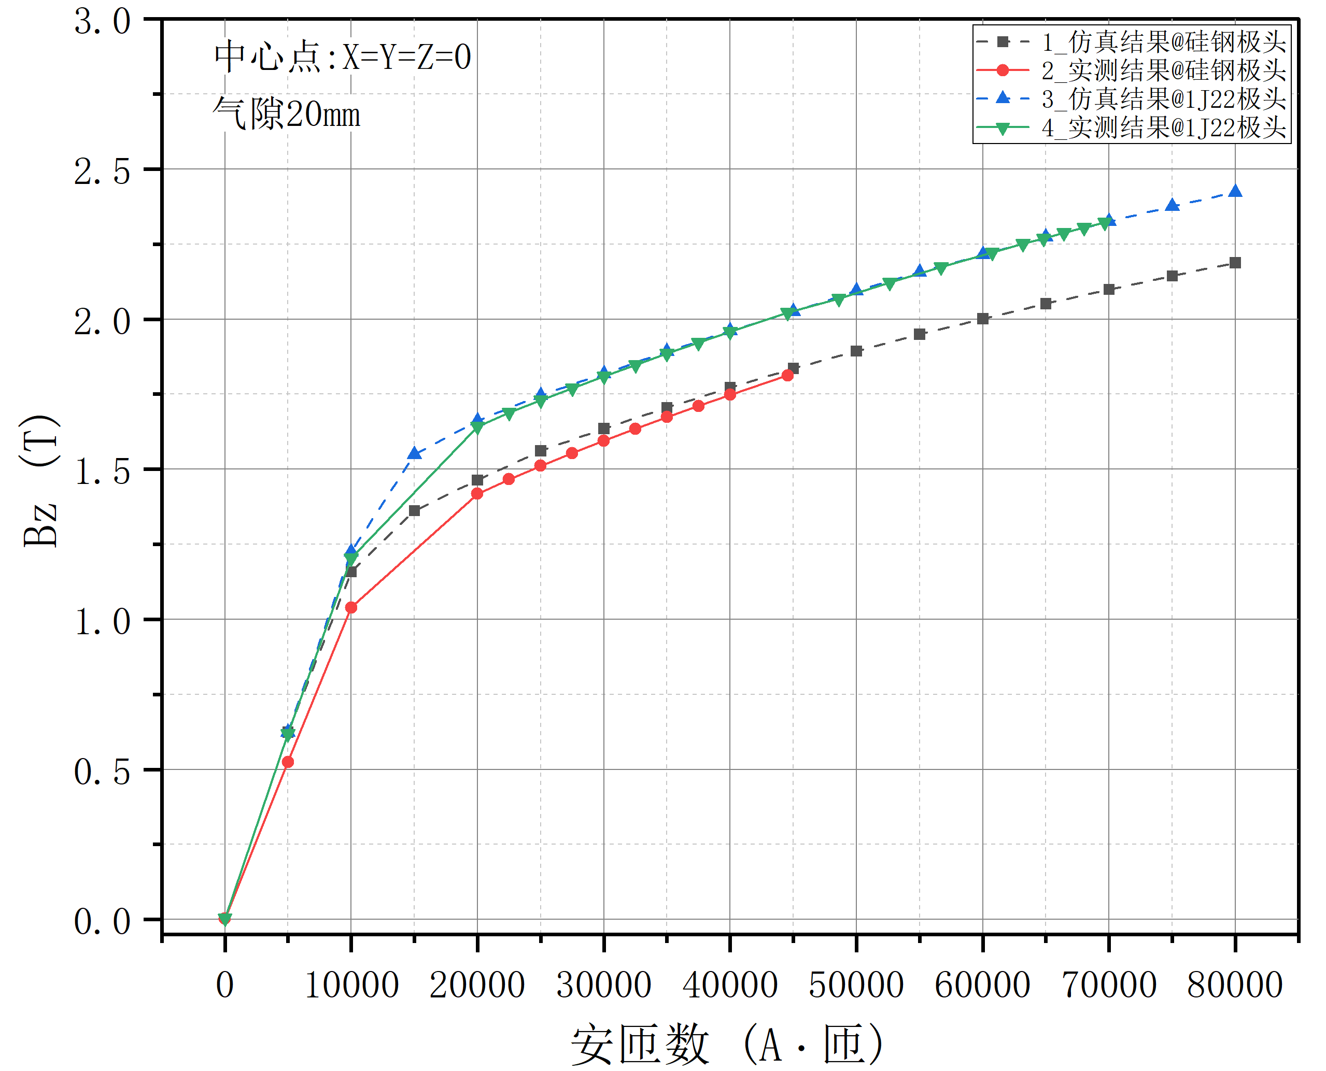
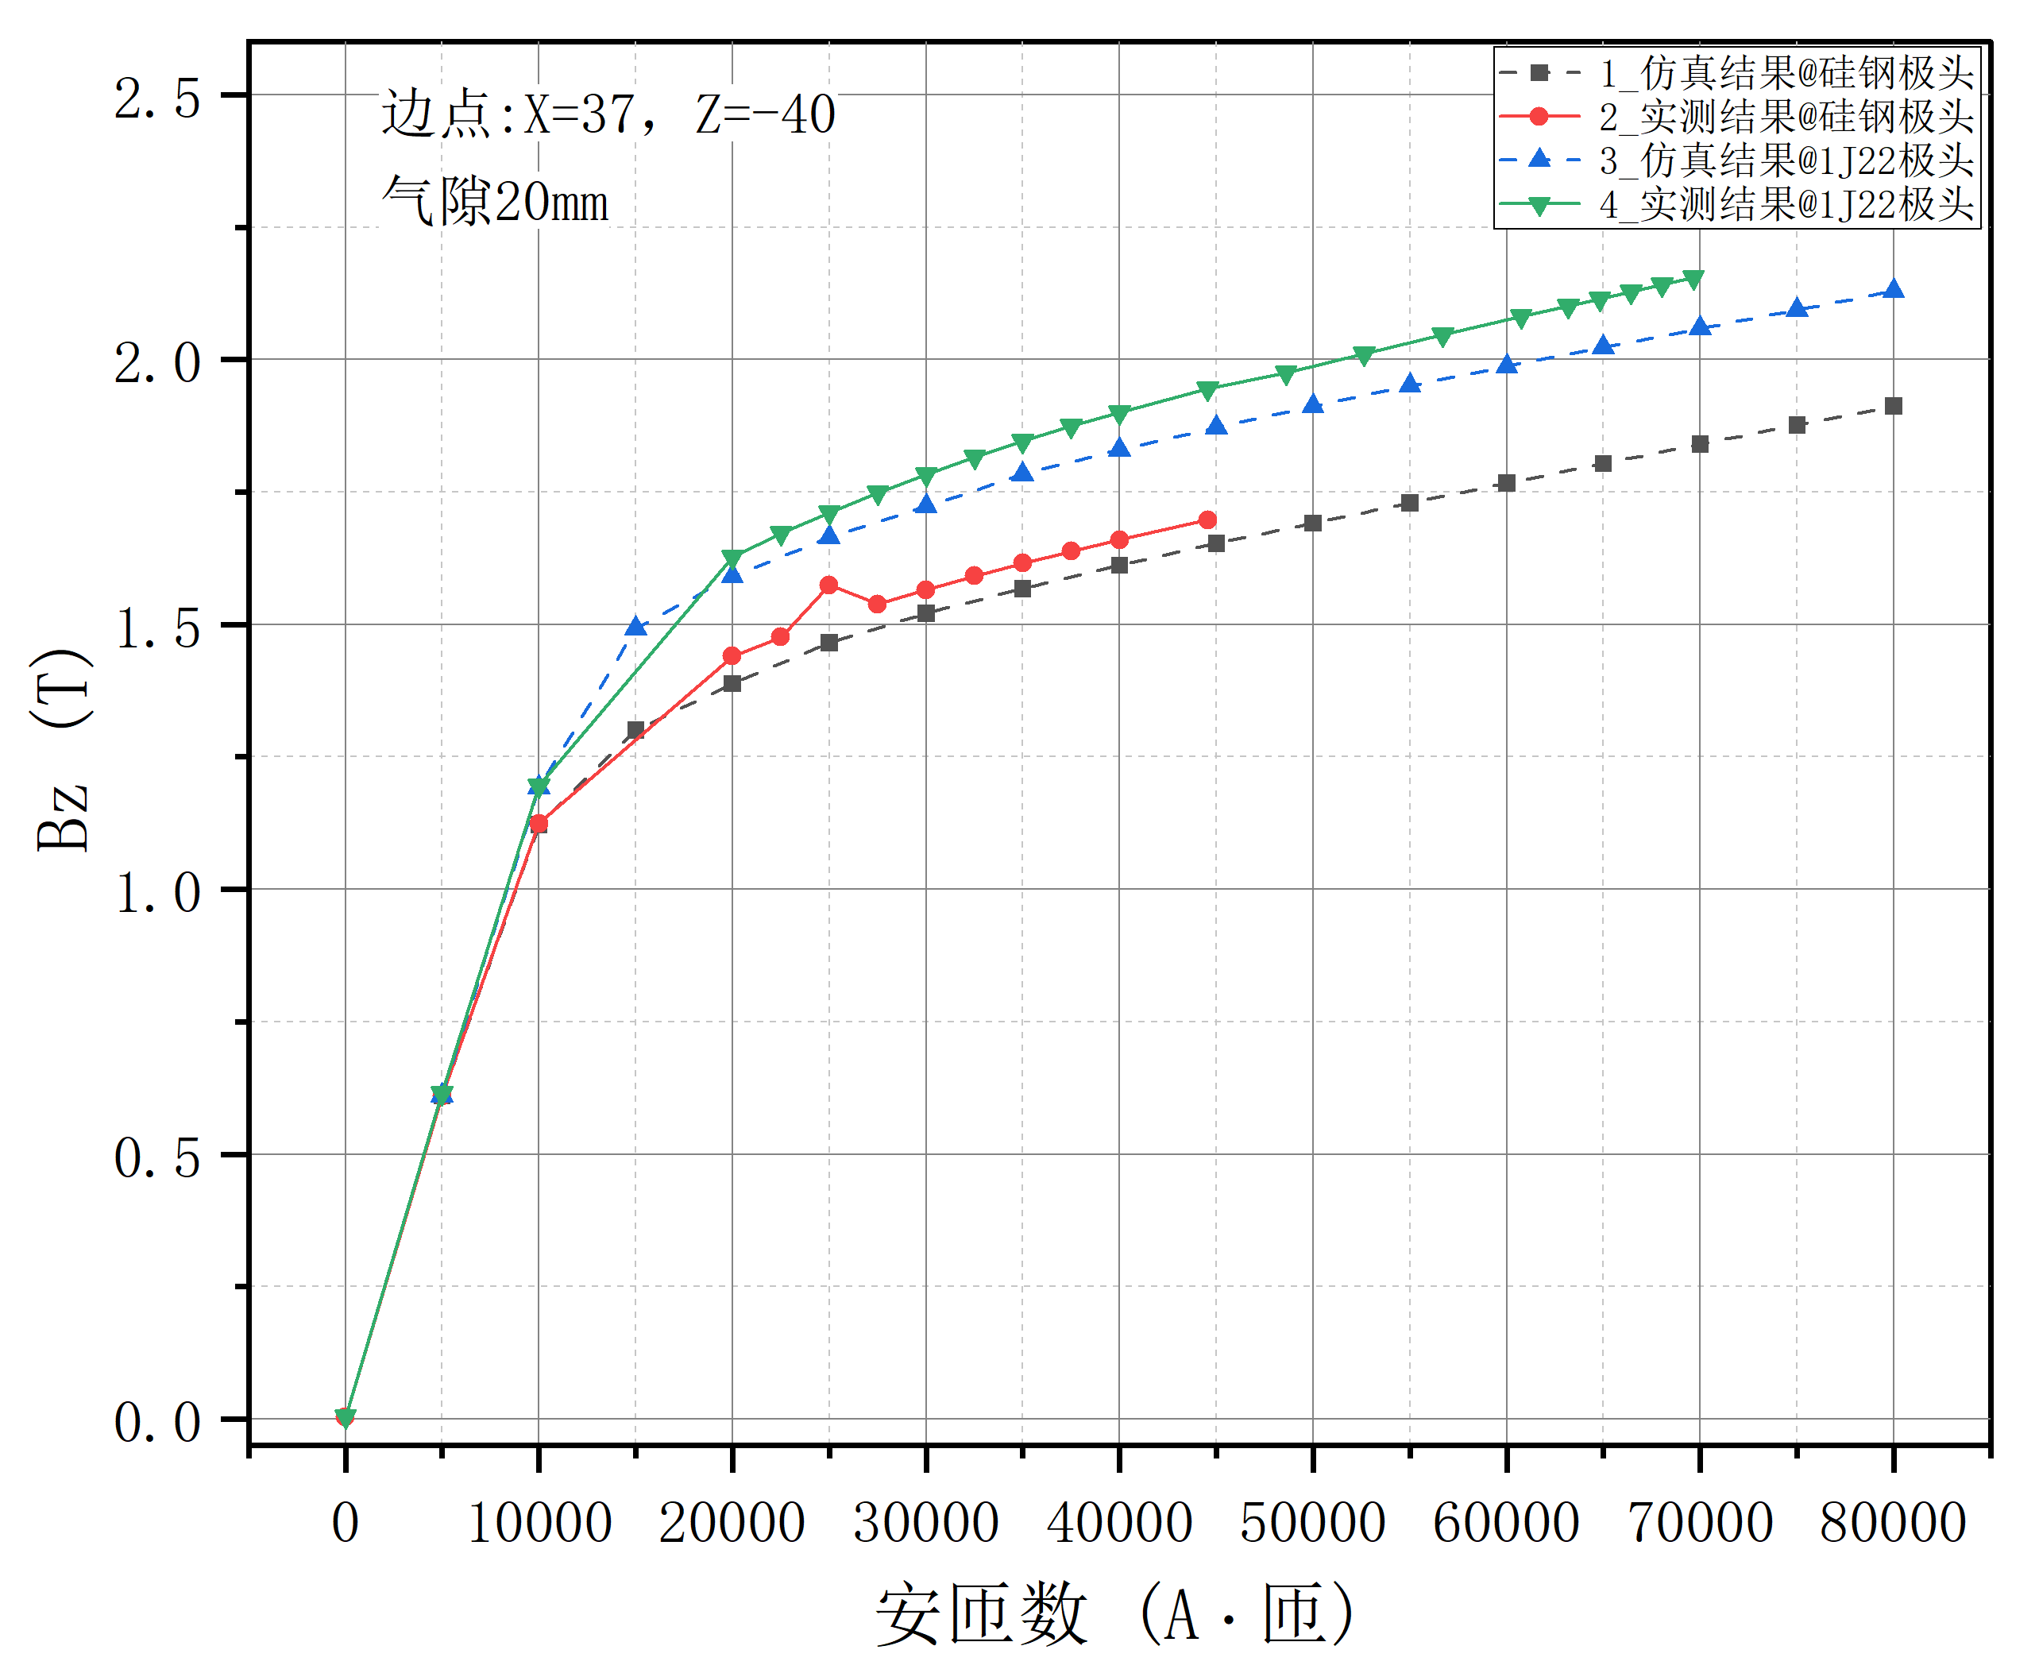
新型二级磁铁样机验证
完成28米同步加速器的新合金磁铁小样机研制，测试最高磁场达到2.32T并且随着安匝数的增加磁铁强度依然保持线性的上升趋势
基本完成2.4T磁铁的技术验证，真实磁铁样机正在研发中
合金极头新磁场样机及测试结果
Notes:
然后是新型二级磁铁样机验证，针对28米同步加速器设计用到的2.4T磁铁，我们团队进行了等比例的新合金磁铁小样机研制(铁钴合金等位替换)，其图片如图所示，目前在现有条件下测试中心点的磁场可以达到2.32T，并且随着安匝数的增加磁铁强度依然保持线性的上升趋势，可以说基本完成了2.4T磁铁的技术验证，为该紧凑型同步加速器奠定了硬件基础，目前真实尺寸的电磁铁样机的研发正在进行中

Slide 9


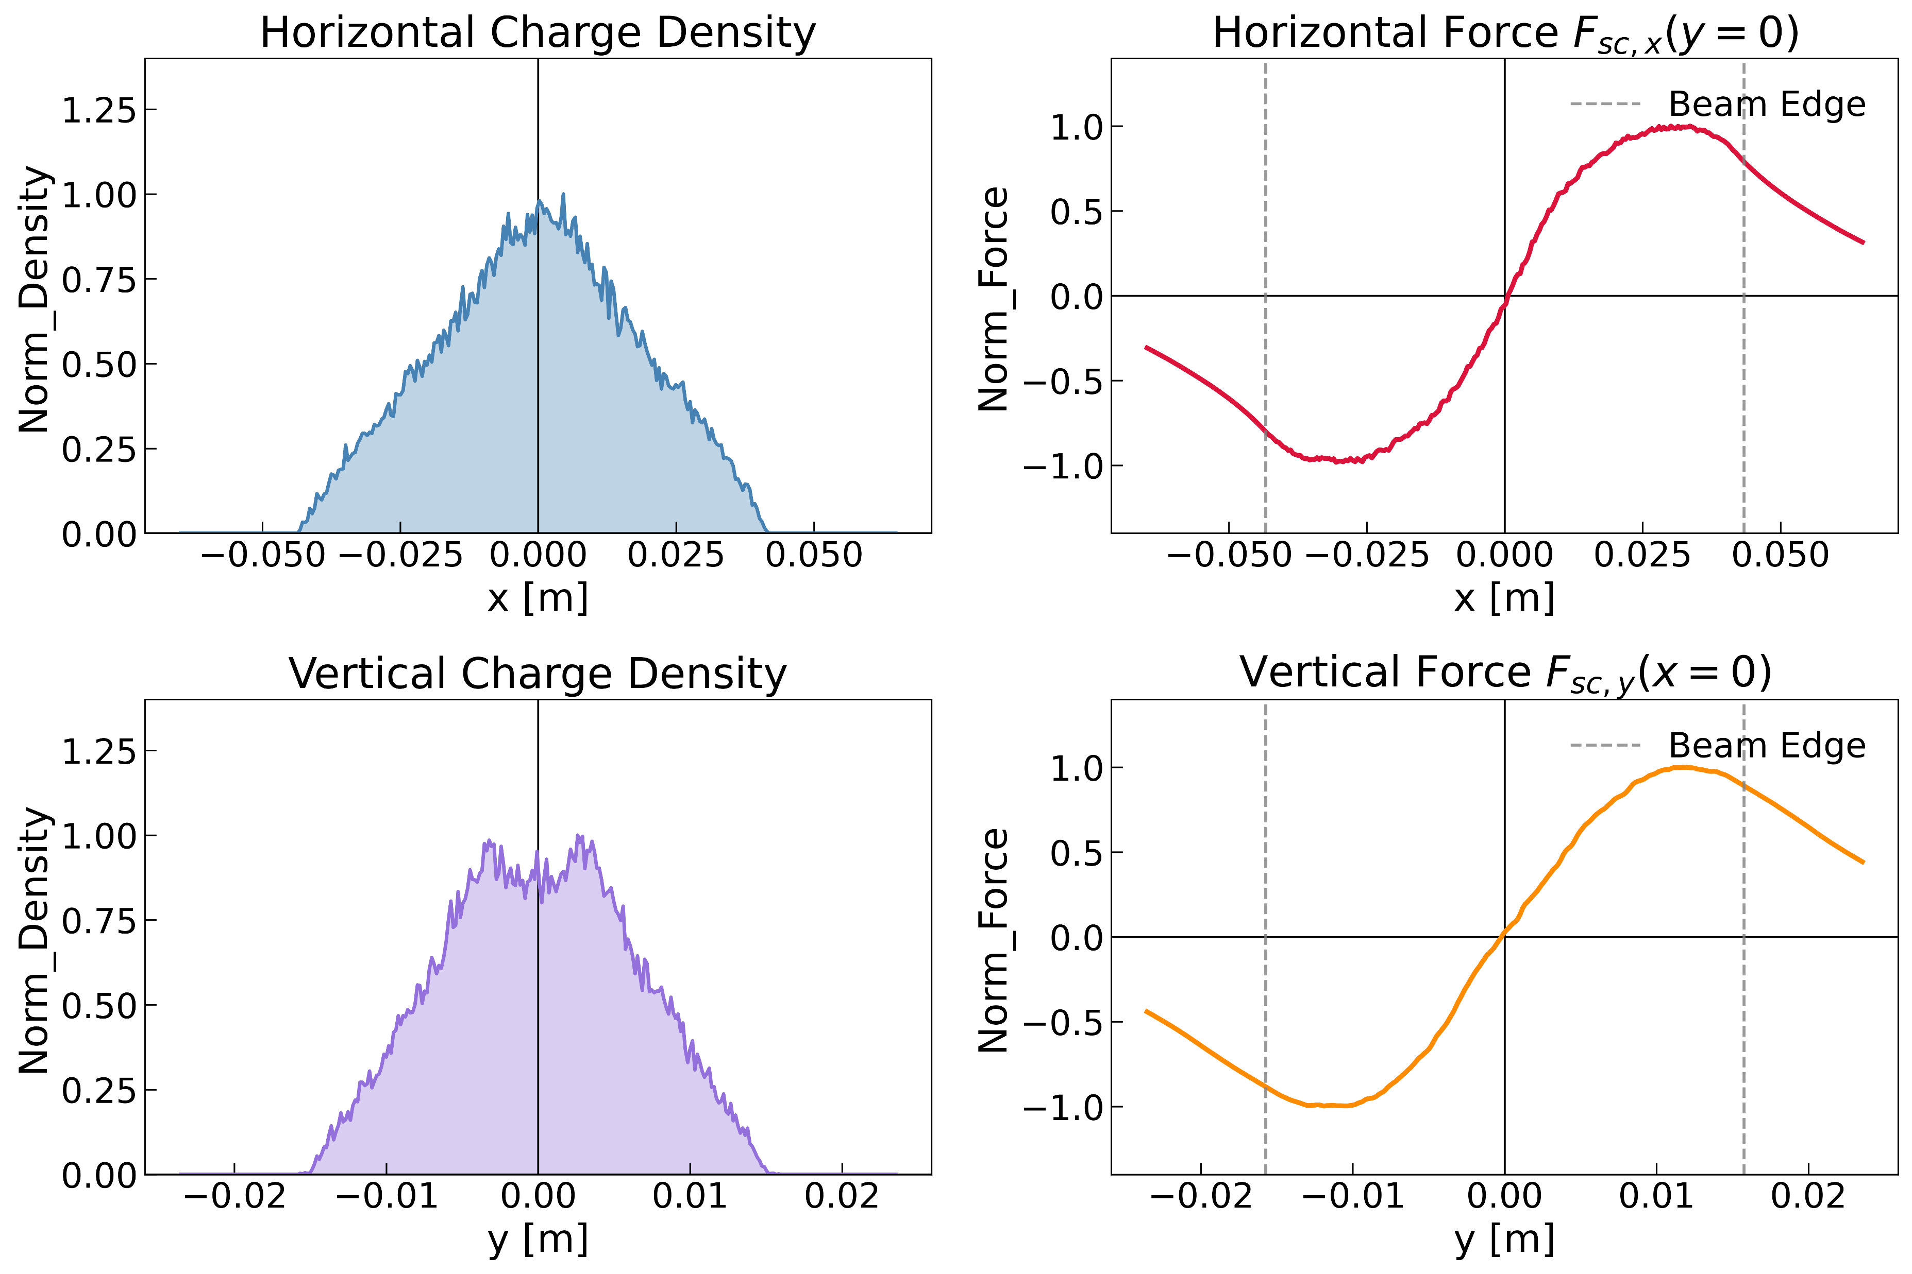
多圈涂抹注入及空间电荷力
Twiss参数设计+特殊匹配注入，优化凸轨曲线使得束流分布更均匀降低空间电荷效应的影响
通过二维电荷密度分布ρ(x,y) 求出自洽电场E和空间电荷力F
注入横向相空间
密度分布和空间电荷力
Notes:
接着是注入设计和双粒子空间电荷效应的分析，在注入阶段我们通过对注入点的Twiss参数设计和输运线的特殊匹配实现了高效率的多圈涂抹注入，而在注入过程中，我们发现了一个和以往理解不一样的现象，就是采用同种注入方案时质子和氦离子的注入结果表现出相似的情况，按照我们常规的理解氦离子比质子更重，空间电荷效应应该更强才对，不应该相似，因此我针对质子和氦离子的空间电荷效应更为深入的分析，在聚束前环内束流的纵向分布是均匀的。我们可以基于注入结束后的束流分布直接求得此时自洽电场，粒子所受的空间电荷力大小与自身位置处的电场成正比。

Slide 10
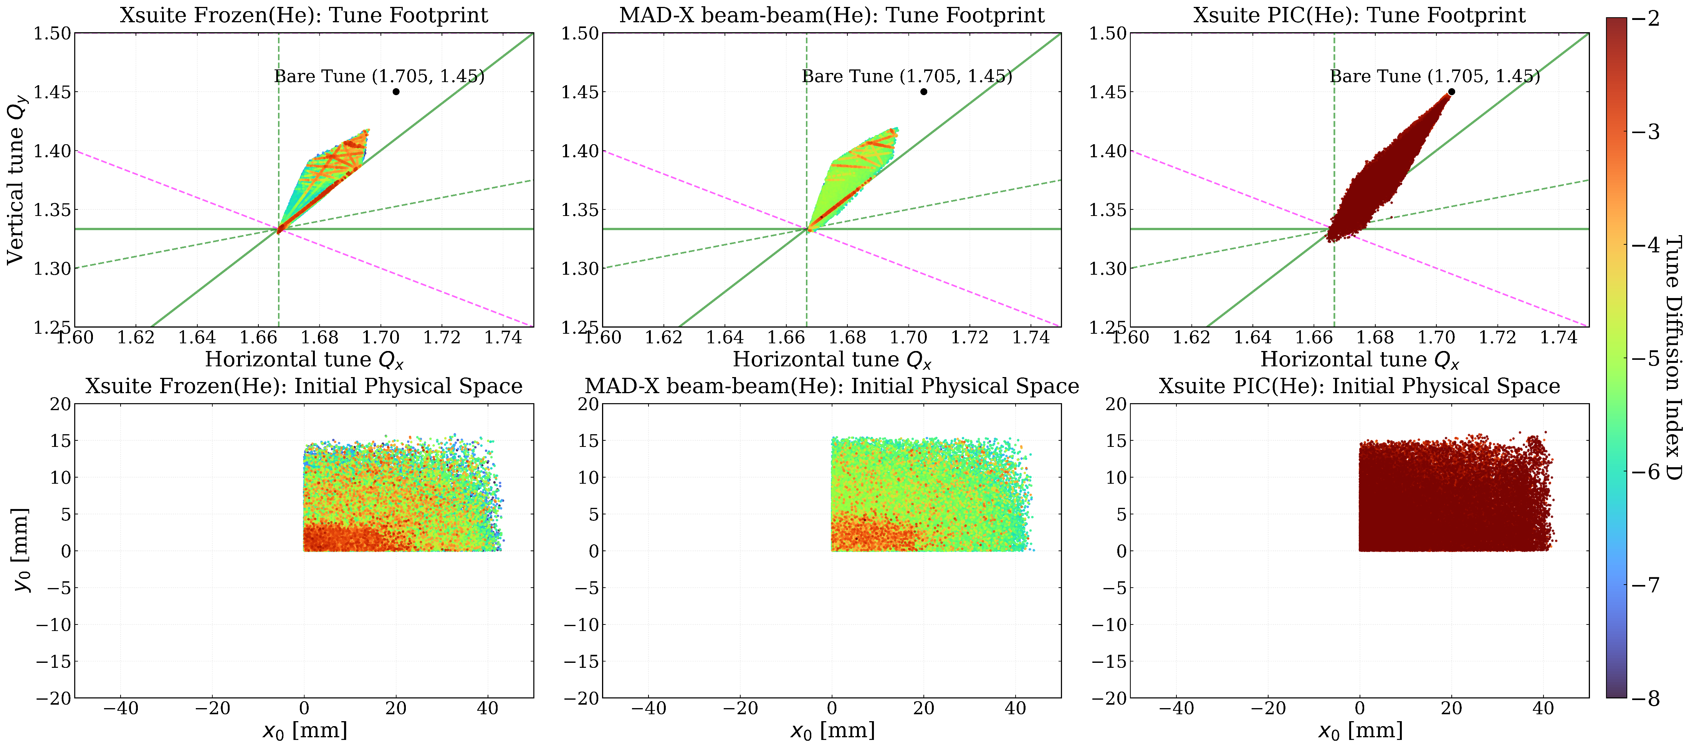


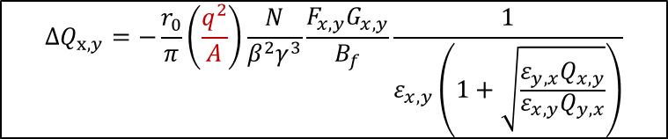
FMA分析和粒子累积极限
理论非相干频移公式指出质子氦离子空间电荷力对工作点漂移的贡献表现出一致性
通过多个模型进行宏观发射度演化与微观tune footprint (FMA)交叉验证，两种粒子表现几乎一致
$$ΔQ_{x,y}=−\frac{r_{0}}{π}\left(\frac{q^{2}}{A}\right)\frac{N}{β^{2}γ^{3}}\frac{F_{x,y}G_{x,y}}{B_{f}}\frac{1}{ε_{x,y}\left(1+\sqrt{\frac{ε_{y,x}Q_{x,y}}{ε_{x,y}Q_{y,x}}}\right)}$$
$$r=\frac{q^{2}}{4πε_{0}mc^{2}}$$
He: 2²/4 Proton: 1/1
氦离子FMA分析结果
质子FMA分析结果
Notes:
得到粒子受力之后，我们可以基于hill运动方程推导出的非相干频移公式计算粒子在环中的工作点情况，我们可以看到这个公式，由于质子 $\left(q=1,A=1\right)$ 与氦离子 $\left(q=2,A=4\right)$ 的 $q^{2}/A$ 值均约等于 1，所以理论上在同等涂抹注入方案时这两种粒子的空间电荷力对工作点漂移的贡献将会表现出相似性，在同步加速器中的横向运动也会表现出等效性，那么是不是说质子和氦离子可以累计的粒子数目极限会差不多呢？为了验证这一理论，我们采用了AT（线性lattice）、MAD-X Beam-Beam、Xsuite-Frozen以及 Xsuite-PIC等多个模型对束流的宏观发射度演化与微观频图足迹（也就是FMA）进行了交叉验证模拟，这里给出FMA的计算结果，结果表明在该紧凑型lattice中，越过危险共振线区域之前，质子氦离子可累积的粒子数目均为1.8×10¹¹左右，并且发射度演化和工作点频移均表现出了相似的结果，因此可以说两种粒子的空间电荷效应具有很好的等效性，与理论分析的结果相符，
那么从剂量沉积的角度上讲，在这个环中质子和氦离子可以累积同样的数目，是不是说明，氦离子可以提供4倍于质子的总剂量？当然这个还是需要后续更深入的模拟计算或者说需要实验来验证的，如果可行，那氦离子治疗装置就可以为FLASH治疗和一些先进的扫描方式提供了充足的流强裕度和实验条件了。

Slide 11
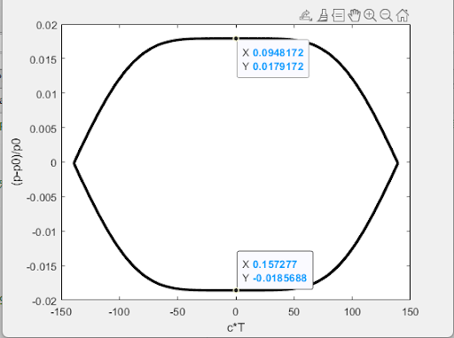
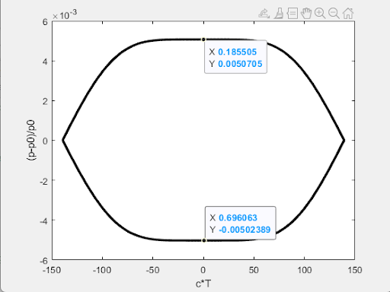
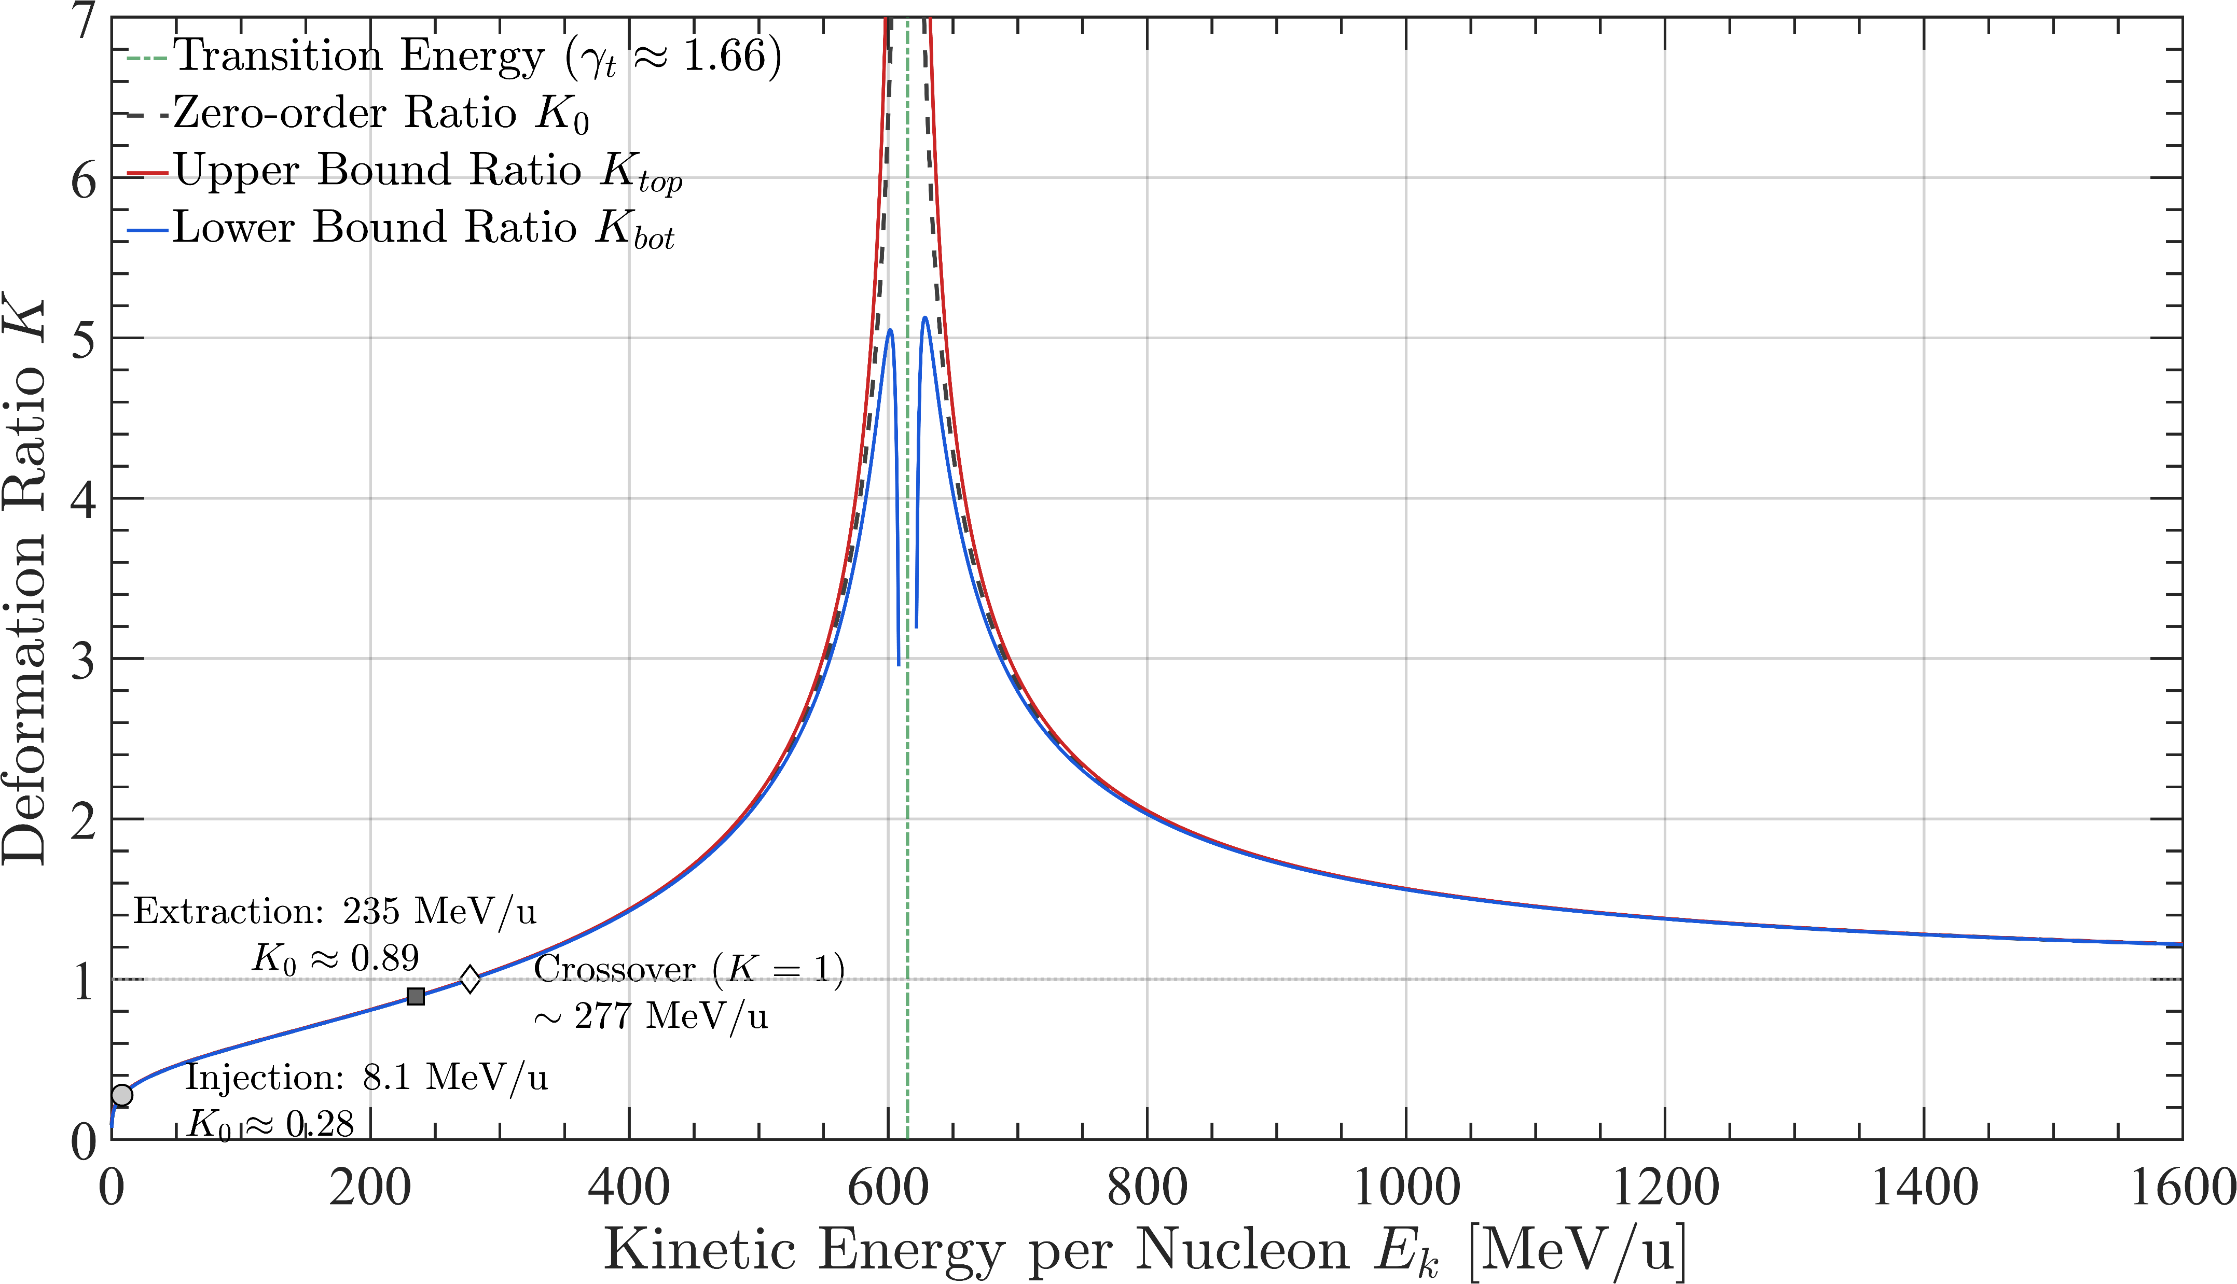
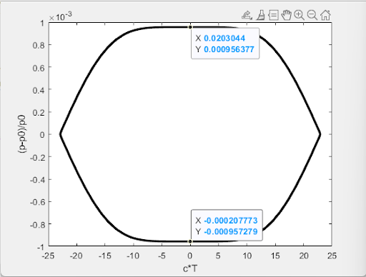
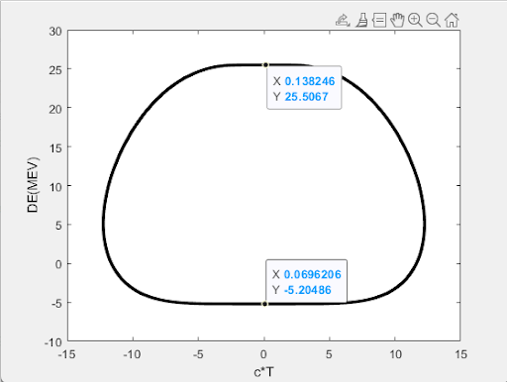
超相对论近似下的发射度畸变比
AT、MAD-X track、elegant等软件在计算纵向动力学时常采用“光速近似”的方法，在医用同步加速器能段表现异常
通过对真实的滑相因子进行分析，推导出纵向接受度畸变比K因子
$$η_{0real ≈}{ α}_{c0}−\frac{1}{γ^{2}}$$
$$η_{0fake}$$
8.1MeV/u修正前后(注入能量3.61倍)
$$η_{0fake}→0$$
600MeV/u修正前后(临界能量附近)
随能量变化的纵向接受度畸变比
Notes:
然后是注入结束后的ramping过程，在模拟设计时我使用了一些AT、MAD-X track等常用的束流动力学软件，在纵向运动的模拟过程中发现了与理论不符的能量接受度和异常的不对称性，经过排查和理论推导发现，这是由于这些软件在计算纵向动力学时采用了超相对论近似、或者说光速近似的计算方法，以本设计的8.1MeV/u注入能量为例，光速近似下该lattice的滑相因子$和$真实的滑相因子的$成$反号并差了一个量级，这表明在注入时，采用该近似的代码会将势阱接受度虚假放大了约 3.6倍左右，会引起严重的模拟偏差。而临界能量附近滑相因子趋向于0时，光速近似的软件也模拟不出高阶项η1带来的bucket不对称性，为了更好的解释这个现象我就在考虑了高阶项η1的情况下推导出了真实与光速近似情况的纵向接受度畸变比公式，可以称为K因子公式，并画出了这张随能量变化的纵向接受度畸变比图，可以看到在我们医用的能量区间K值都是小于1的，也就是说直接用这种光速近似软件模拟是不准的，需要修正，而到了临界能量附近高阶滑相因子的影响就会逐渐凸显出来，纵向bucket的上下边界会表现出明显的不对称性，在越过临界能量后K值则会逐渐趋向于1，这个K因子模型的作用就在于在使用AT、MAD-X track、甚至elegant等主流软件对运行于非相对论区间的同步加速器或者其他加速器进行设计时，可以直接利用该公式，快速的评估此时的纵向能量接受度极限，从而避免因近似而导致的射频电压和势阱的错误低估，为纵向接受度的精准计算提供了一个可靠的公式

Slide 12


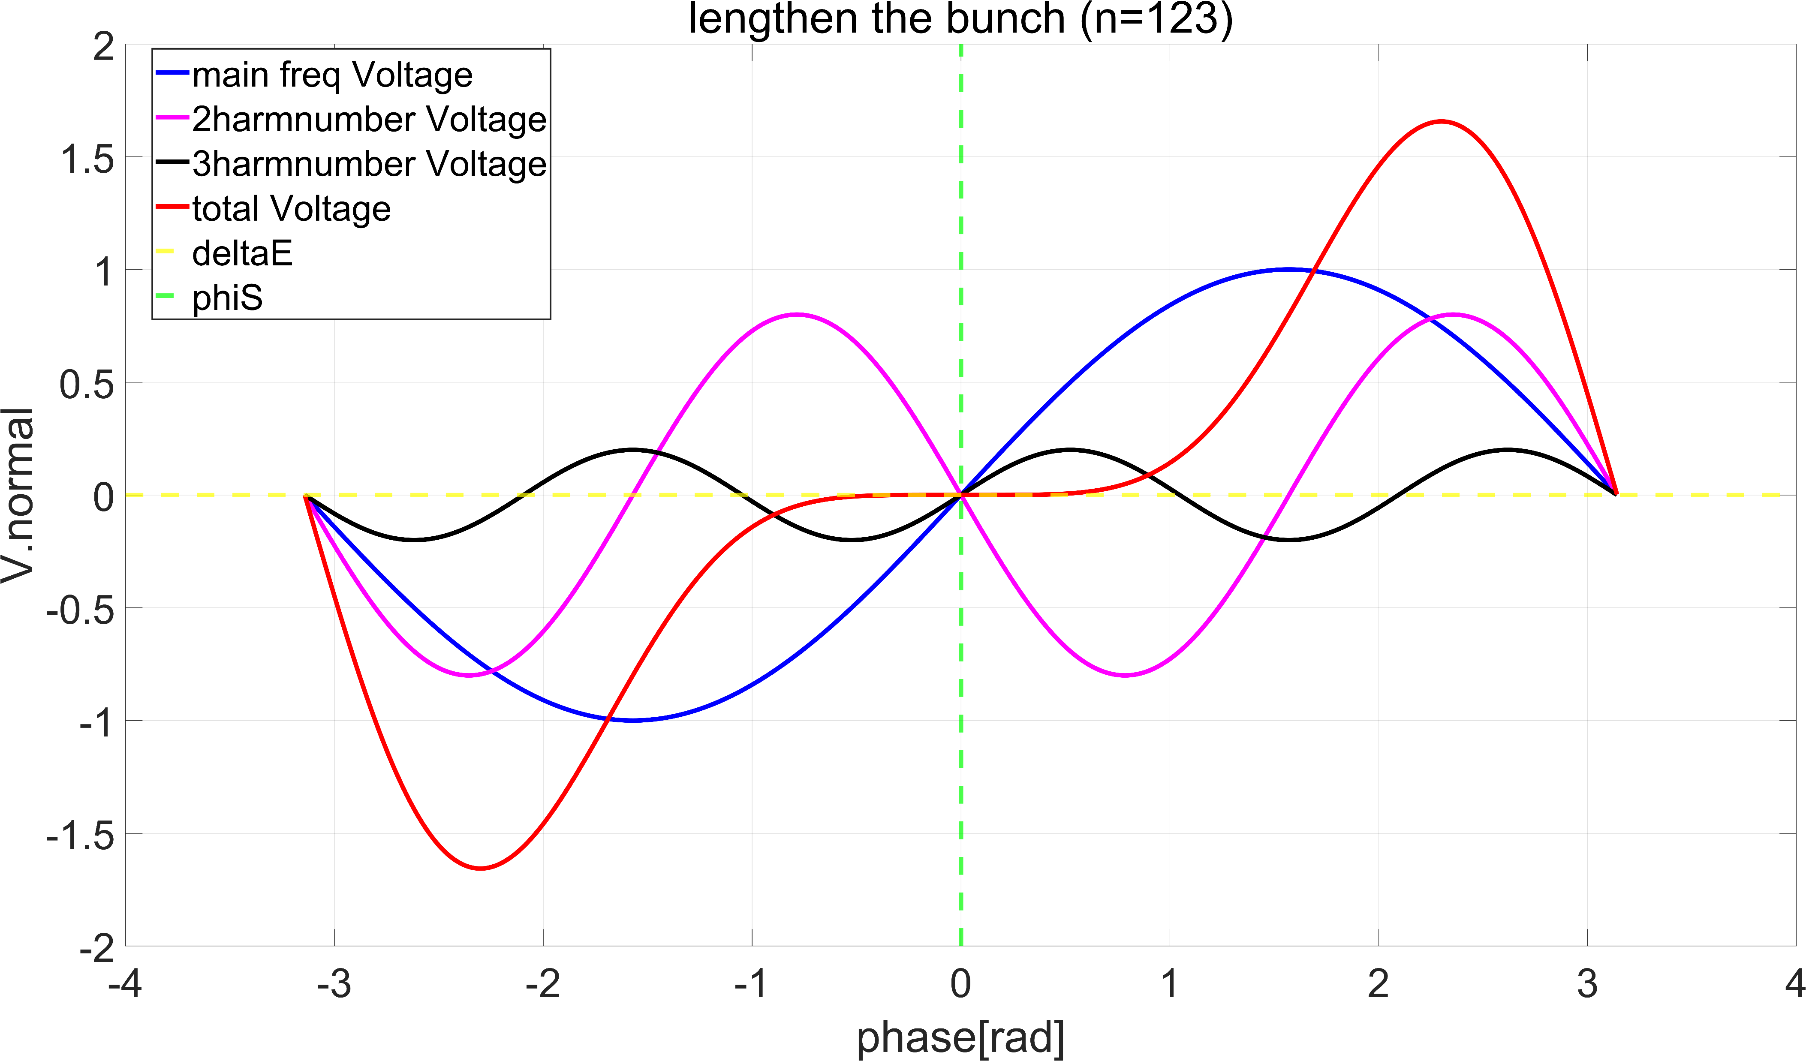
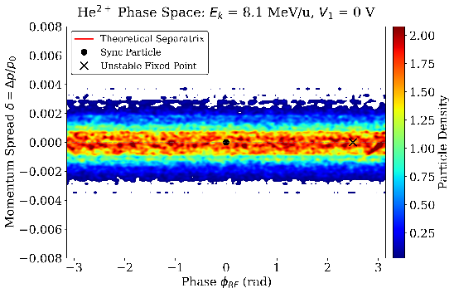
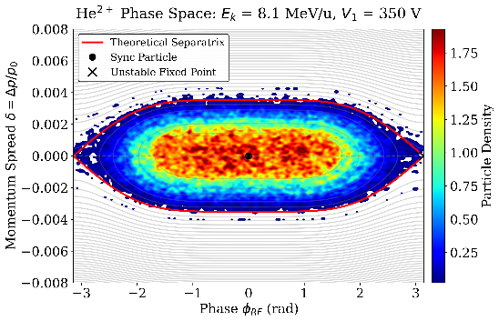
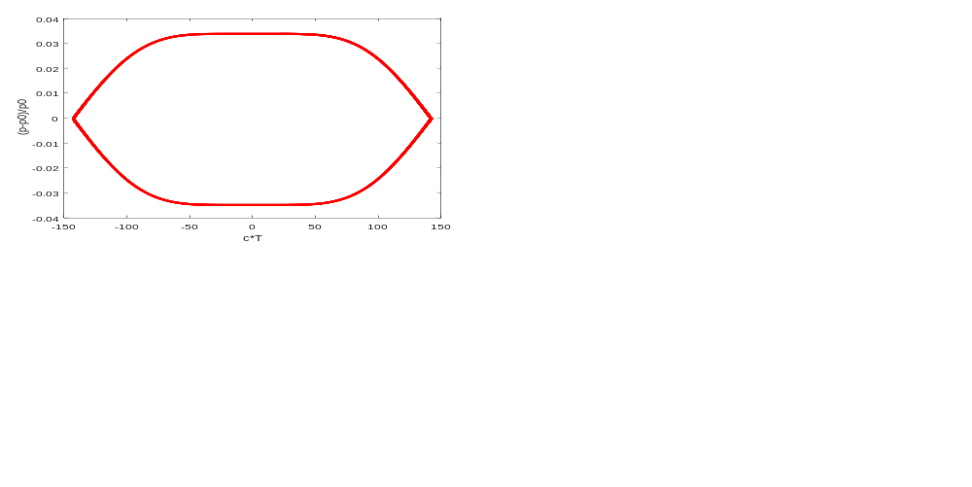
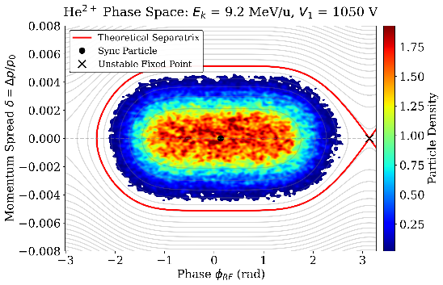
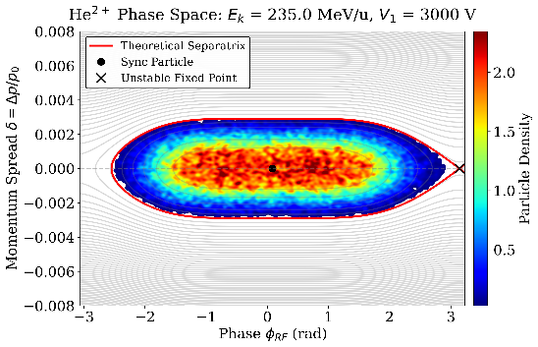
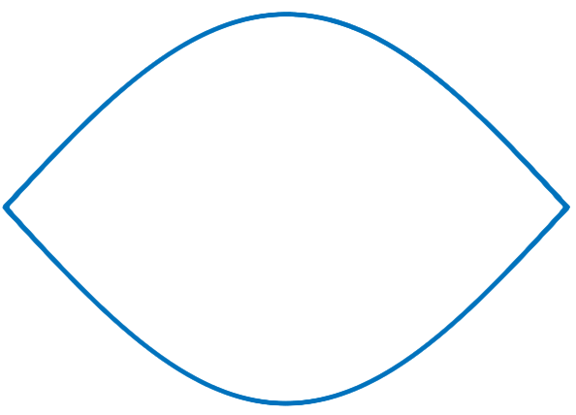
加速过程（Ramping）模拟
基于该此原理对追踪软件底层积分器进行重构，实现高精度的加速过程（Ramping）模拟，追踪结果与理论接受度相符
引入了基波与二次、三次谐波叠加技术，扩大势阱，展平纵向线电荷密度，压制空间电荷效应，加速过程实现高效率加速
三次谐波叠加势阱
纵向相空间演化过程
Notes:
基于这个原理我就对软件的底层进行了修正，然后实现高精度的加速过程（Ramping）模拟，可以看到外面这些灰线是用考虑了高价项的哈密顿运动方程算出的粒子运动轨迹图，这个红线就是此时理论的bucket边界，我们在将束流注入后，通过绝热俘获进行聚束，和加速，可以看到计算结果的束团边界都是和理论计算相符的。并且我们在设计的时候引入了三次谐波叠加技术，用于扩大势阱并降低空间电荷效应的影响，通过对加速电压曲线的优化，最后加速到最高能量时氦离子的加速效率可以达到91%，质子达 94% ，最大能散小于千分之三

Slide 13
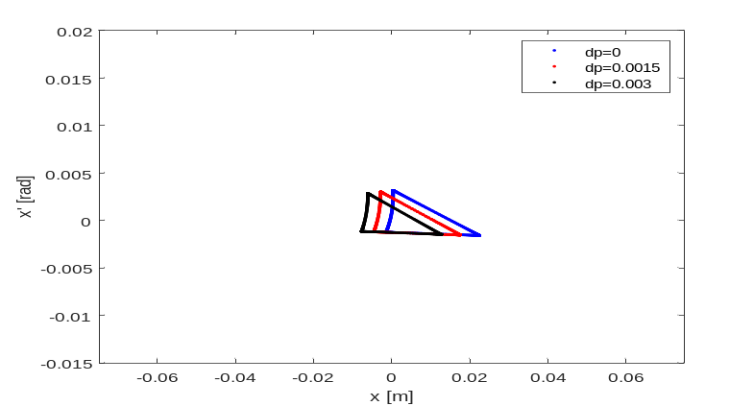
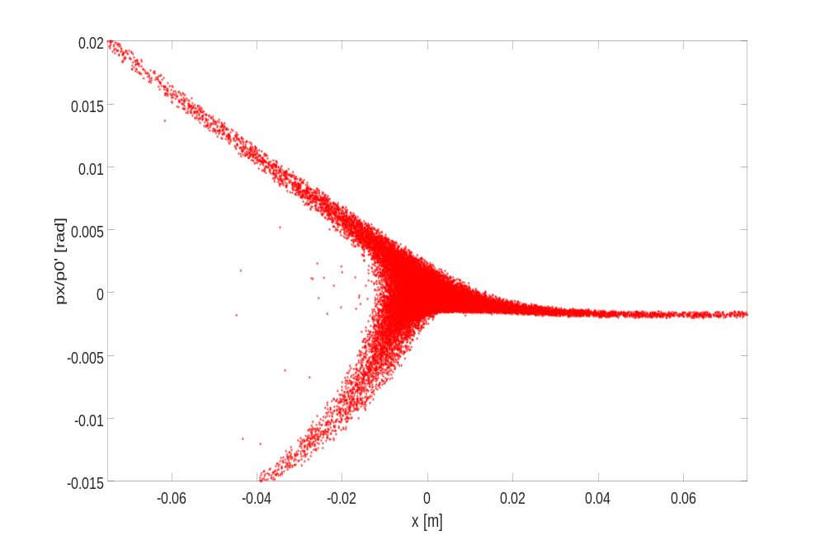
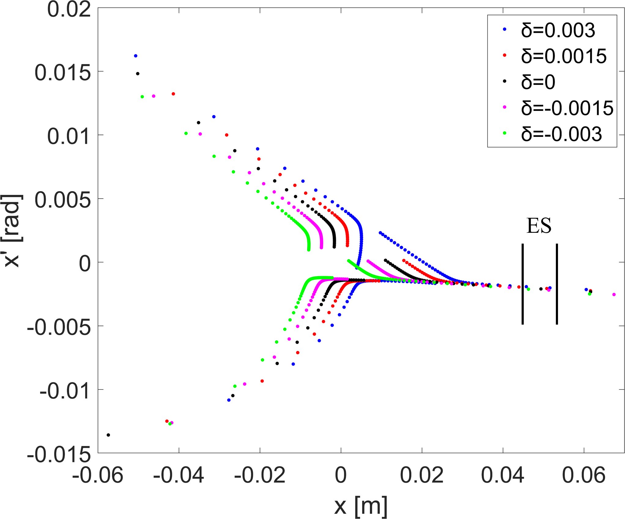

引出Hardt条件
通过相移对称的六级铁实现了针对的Hardt条件设计，使不同能散的粒子沿同方向引出，并且保持了负色品，确保引出的稳定性
$D_{n}\cos\left(α−Δμ\right)+ D_{n}^{′}sin\left(α−Δμ\right)= −\frac{4π}{S}ξ$
Ramping后235MeV/u
粒子Hardt条件验证
单粒子
Hardt条件验证
ES
Dx_nom | Dx’_nom | μ相移 | α夹角 | S-nom | Q’色品
1.1664 | 0.5315 |  |  |  | -0.15
Notes:
最后慢引出设计了，在本设计中完成了严格的Hardt条件设计，使不同能散的粒子能在引出静电偏转板处沿同方向引出，这里给出了单粒子相图和多粒子相图的hardt条件验证结果，并且在满足该条件时，我们的lattice保持了负色品，可以抑制单束团的头尾不稳定性，确保引出的稳定

Slide 14



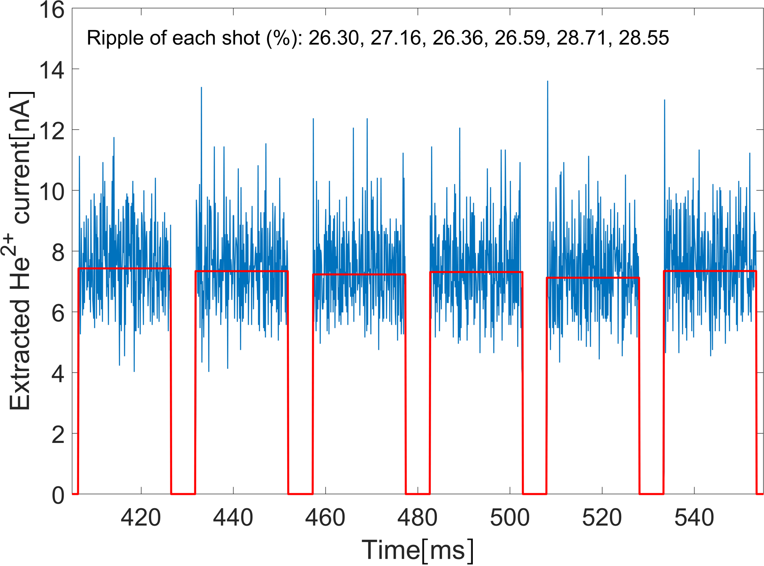
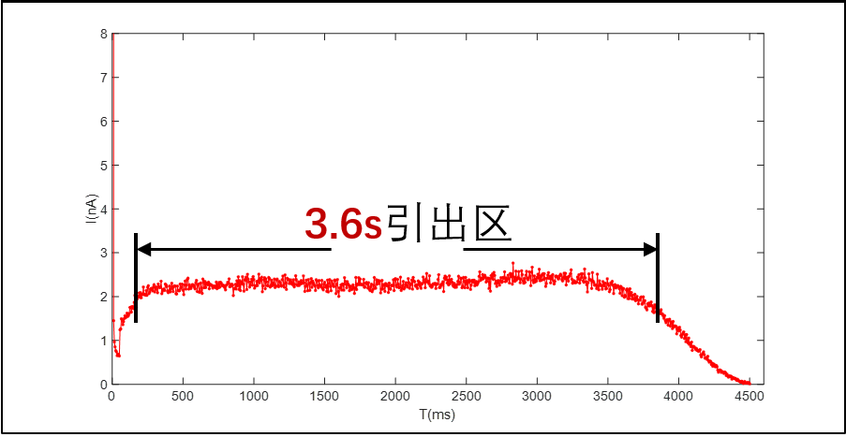
快速关断RF-KO低纹波引出
RF-KO双频激励FM调制+AM调制，控制粒子的引出速度
快速四极磁铁配合RF-KO电压实现快速束流关断，引入高次谐波 betatron 边带激励技术将显著降低引出纹波，实现高稳定性的引出过程
h = 10
双频
激励
+
电压
调制
束流快速关断
+
10Khz低纹波
三次谐波叠加势阱
纵向相空间演化过程
Notes:
然后是我们通过RF-KO双频激励FM调制+电压的AM调制，来实现更加均匀的引出，然后为了满足点扫描等治疗技术的需求，我们设置了一块快速四极铁，通过配合RF-KO电压可以实现0.2ms内的束流快速关断，然后在考虑电源纹波、轨道抖动等影响的情况下，常用的RFKO引出方案在10Khz的采样频率下引出流强纹波一般会达到40-50%，而今年GSI团队在prab上发表了一篇通过在rfko的电压中引入高次谐波边带激励技术来降低引出纹波的文章，简单来说就是引入高次谐波进行引出，会使引出边界的粒子能更好的与RF-kicker 的宽带信号产生共振，实现了更均匀的引出，这个技术我也用到了我们的这个设计里，我在模拟中采用了h = 10的十次谐波，通过优化之后可以将引出纹波从百分之42%降低至27.5%左右，实现更稳定的引出过程

Slide 15
SSRF
  研究背景-氦离子治疗
  同步加速器设计及关键问题研究
  Lattice设计和磁铁样机验证
  双粒子空间电荷效应分析和累积极限
  非相对论纵向束流动力学研究
  快速关断的慢引出设计
  总结和展望
目录
Notes:
最后就是对本次工作的总结和展望

Slide 16
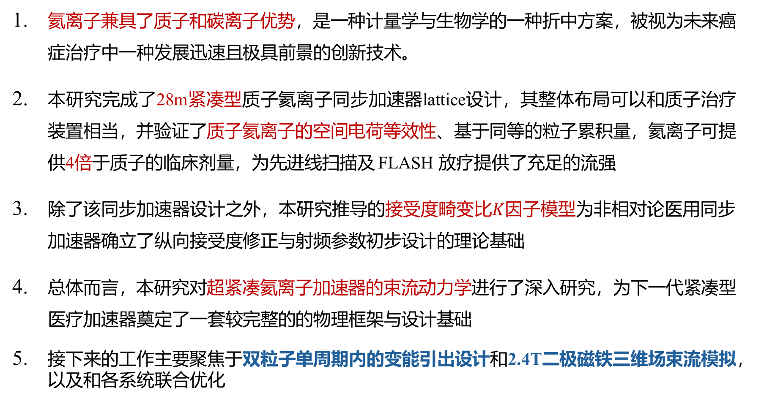
总结与展望
氦离子兼具了质子和碳离子优势，是一种计量学与生物学的一种折中方案，被视为未来癌症治疗中一种发展迅速且极具前景的创新技术。
本研究完成了28m紧凑型质子氦离子同步加速器lattice设计，其整体布局可以和质子治疗装置相当，并验证了质子氦离子的空间电荷等效性、基于同等的粒子累积量，氦离子可提供4倍于质子的临床剂量，为先进线扫描及 FLASH 放疗提供了充足的流强
除了该同步加速器设计之外，本研究推导的接受度畸变比$K$因子模型为非相对论医用同步加速器确立了纵向接受度修正与射频参数初步设计的理论基础
总体而言，本研究对超紧凑氦离子加速器的束流动力学进行了深入研究，为下一代紧凑型医疗加速器奠定了一套较完整的的物理框架与设计基础
接下来的工作主要聚焦于双粒子单周期内的变能引出设计和2.4T二极磁铁三维场束流模拟，以及和各系统联合优化
Notes:
近年来科学界发现氦离子兼具了质子和碳离子优势，是一种发展迅速且极具前景的技术，并且目前国际上仅有少数治疗中心具备提供氦离子束的能力，在这样的契机下我们提出了紧凑型质子氦离子一体机治疗装置的设计，本次工作从紧凑型目标出发，完成一个28m紧凑型质子氦离子同步加速器lattice设计，并在设计过程中验证了质子氦离子的空间电荷等效性，除了该同步加速器设计之外，本研究推导的接受度畸变比$K$因子公式也为非相对论的同步加速器的纵向接受度修正提供了理论基础，总体而言，本研究对超紧凑氦离子加速器的束流动力学进行了深入研究和设计，为下一代医疗加速器奠定了一套较完整的的物理框架与设计基础吧，然后前面提到的这些工作已经整理成论文正在投稿当中，目前和接下来的工作主要聚焦于两种粒子单周期内的变能引出设计和2.4T二极磁铁三维场束流模拟然后就是和各系统针对整个同步加速器进行联合优化，去形成一个更完整更全面的方案。

Slide 17
谢谢！
请各位老师批评指正！

